Slide 1
Федеральное Государственное бюджетное образовательное учреждение высшего образования «Красноярский государственный медицинский университет имени профессора В.Ф. Войно-Ясенецкого» Министерства здравоохранения Российской Федерации Фармацевтический колледж
Лекция № 6
Тема: «Пограничные заболевания»

Slide 2
План лекции:
1.Определение понятия «Пограничные заболевания».
2.Критерии диагностики неврозов. Наиболее важные проявления неврозов: неврастения, невроз навязчивых состояний, истерический невроз.
3.Реабилитация, роль семьи, профессиональной деятельности в восстановлении здоровья при неврозах.
4.Реактивные психозы. Тактика ведения, предотвращение суицидов и социально-опасных поступков.
5.Отличия психопатий от изменения личности вследствие прогредиентных психических заболеваний.

Slide 3
Пограничные заболевания
1.РЕАКТИВНЫЕ СОСТОЯНИЯ
2.НЕВРОЗЫ
3.РАССТРОЙСТВА ЛИЧНОСТИ (ПСИХОПАТИИ)
При пограничных состояниях отсутствуют: психотическая симптоматика, прогредиентно нарастающее слабоумие и личностные изменения, свойственные эндогенным психическим заболеваниям (шизофрения, эпилепсия).

Slide 4
Аффективно-шоковая реакция (острая реакция на стресс)
Развивается в результате сильной психотравмы, связанной с угрозой для жизни (при катастрофах). Проявляется либо реактивным ступором ‒ неспособностью принимать решения в угрожающих, для жизни ситуациях. Либо реактивным возбуждением ‒ хаотичными движениями, криком, паникой. Проявляется помрачнением сознания и частичной амнезией. Эти психозы кратковременны. Специального лечения не требуют.
Посттравматическое стрессовое расстройство ‒ посттравматический невроз. Последствие тяжелых трагических событий (гибель семьи, разрушение жилья, жестокое насилие). Пациентов беспокоят навязчивые воспоминания о перенесенном стрессе, расстройства сна (кошмары), замкнутость, чувство внутреннего оцепенения, ангедония (снижение или утрата способности получать удовольствие, сопровождающееся потерей активности в его достижении).

Slide 5
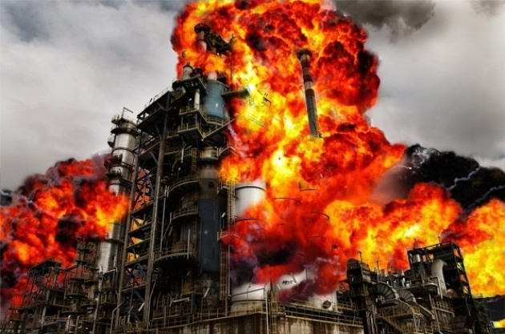

Slide 7
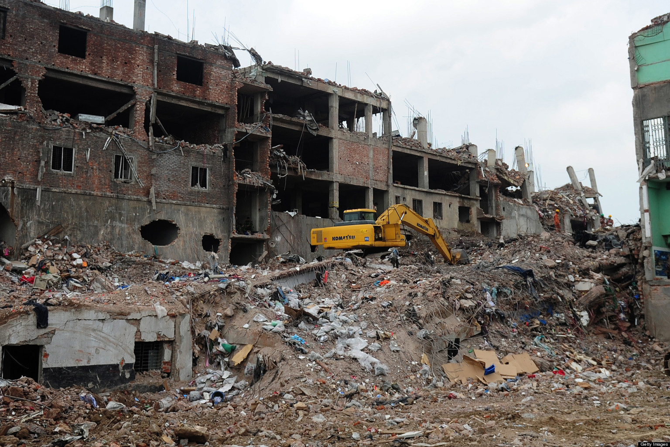

Slide 8
Истерические психозы
Возникают в ситуациях существенной угрозы социальному статусу (судебное разбирательство, тюремное заключение, мобилизация в армию, внезапный разрыв с партнером).
Истерические психозы сопровождаются регрессом, т. е. поведение взрослого регрессирует до поведения ребенка (пациент просится на ручки, играет в игрушки) – пуэрилизм; до животного (они кусаются, лакают, ходят на четвереньках) – «синдром одичания»; псевдодеменция ‒ мнимая утрата простейших знаний и умений: пациенты демонстрируют, что не могут одеться, самостоятельно есть, не знают, сколько пальцев на руках и т.д.

Slide 9
Реактивная депрессия
Характерны подавленность, чувство тоски и беспомощности, невозможность получать удовольствия от жизни, нежелание жить.
В отличие от эндогенной депрессии все переживания тесно связаны с психотравмирующим событием.
Типичная причина ‒ ситуация эмоциональной утраты (смерть близкого, развод, увольнение и т.д.).

Slide 11
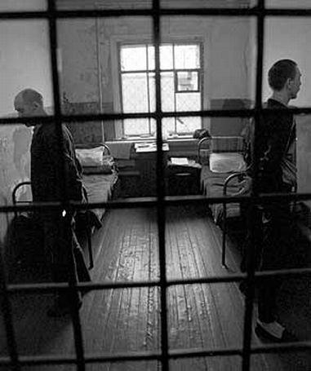

Slide 12
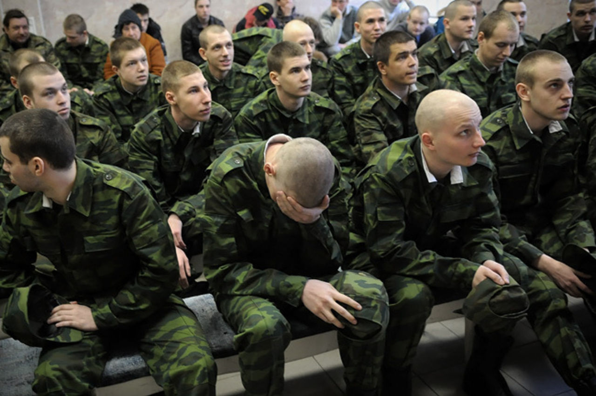

Slide 13
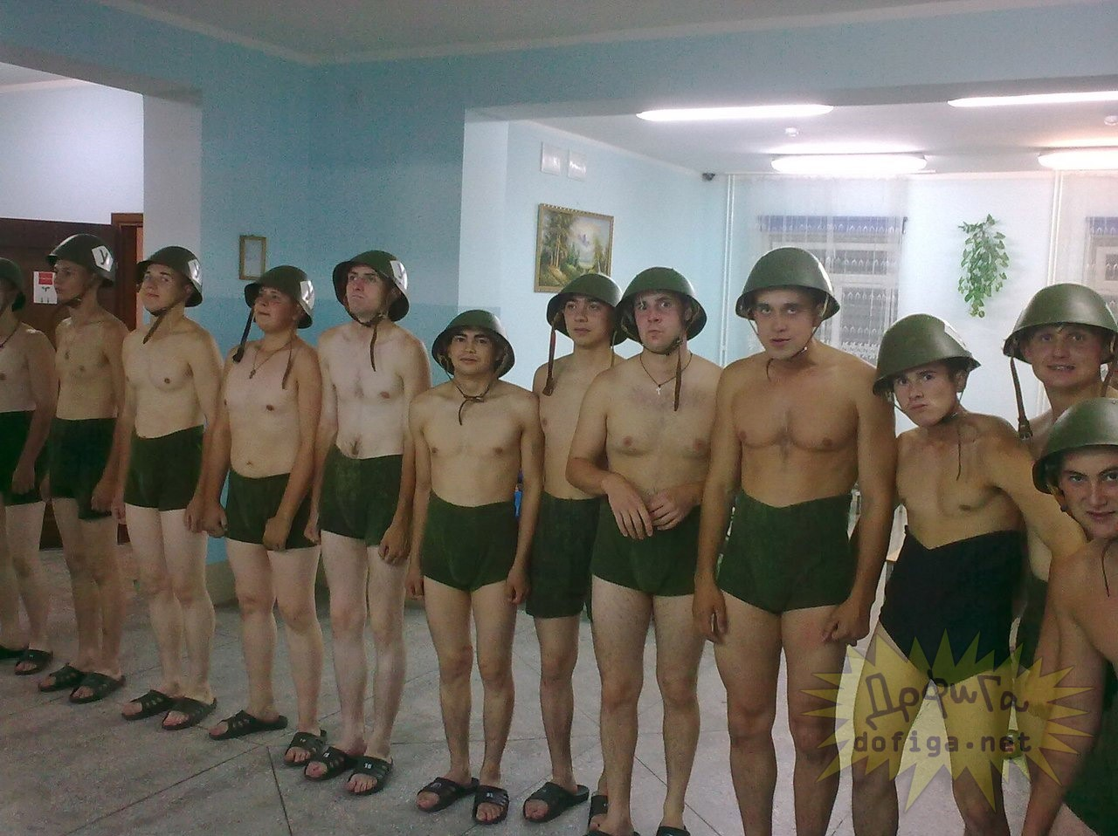

Slide 14
Основные мероприятия по уходу за пациентами
Истерические психозы
1) наблюдение
Реактивные психозы
1) строгий надзор
2) предупреждение суицида
3) сочувствие
4) поощрение желания поделиться переживаниями
5) моральная поддержка
6) выражение веры в скорое выздоровление.

Slide 15
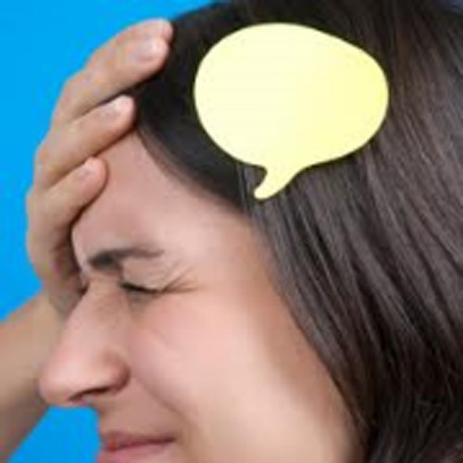
Неврозы.
Неврозы ‒ мягкие непсихотические расстройства, вызванные длительной ситуацией тяжелого внутриличностного конфликта. Эти расстройства носят функциональный характер, сопровождаются нарушениями в соматической
сфере.

Slide 16
Выделят три варианта невроза:
1) неврастению
2) невроз навязчивых состояний
3) истерический невроз
Неврастения (астенический невроз, невроз истощения) ‒
повышенная утомляемость в сочетании с повышенной раздражительностью, гиперестезией;
Вегетативные проявления:
- гипергидроз, тахикардия, повышение АД, дермографизм, головная боль.
Расстройства сна
- нарушение засыпания, сон с пробуждениями ночью, после ночного сна нет бодрости.

Slide 19
Основные принципы лечения ‒
поощрять поиск решения проблемы, не допускать пассивности пациента и потери надежды на выздоровление
Пациенты сами могут позаботиться о бытовых проблемах и личной гигиене. Желательно обеспечить им режим занятости, поскольку безделье только усугубляет самочувствие. Большое количество процедур (ЛФК, физиотерапия и т.д.) отвлекают от неприятных мыслей и нацеливают на выздоровление.

Slide 20
Невроз навязчивых состояний (обсессивно-фобический невроз)
подразумевает ряд невротических состояний, при которых у пациентов возникают навязчивые мысли, действия, страхи, воспоминания, воспринимаемые как болезненные, чуждые, неприятные, однако пациенты не могут избавиться от них.
К ним относят: навязчивые страхи (фобии), навязчивые мысли (обсессии), навязчивые действия (ритуалы, компульсии), панические расстройства.

Slide 21
Невроз навязчивых состояний (обсессивно-фобический невроз)
Самый частый симптом невроза навязчивостей – это страхи (фобии): нозофобия ‒ страх заболеть тяжелыми соматическими и инфекционными болезнями; страх нахождения в замкнутом пространстве, транспорте, метро, лифте ‒ клаустрофобия; выход на улицу, в людное место ‒ агорафобия. У некоторых страх появляется, когда они представляют себе ситуацию. Страдающие фобиями стараются всячески избежать ситуации, которая вызывает страх. Не выходят на улицу, не пользуются транспортом, тщательно моют руки.

Slide 22
Невроз навязчивых состояний (обсессивно-фобический невроз)
У некоторых на первом плане навязчивые мысли (обсессии). Пациенты не могут избавиться от них ‒ бессмысленно пересчитывают окна, проезжающие машины, повторяют литературные отрывки ‒ «мысленная жвачка». Пациенты понимают болезненный характер этих явлений, жалуются, что подобный избыток мыслей мешает им выполнять служебные обязанности.

Slide 23
Навязчивые действия (компульсии), например: мытье рук, возвращение домой, чтобы проверить закрыта ли дверь, выключены ли приборы (утюг, плита, телевизор и т.д.). Часто они приобретают символический характер и совершаются, как некое магическое действие – ритуал, чтобы уменьшить тревогу. У детей нередко проявляются тиками (молниеносными непроизвольными сокращениями мышц, чаще всего лица и конечностей – моргание, поднимание бровей, подергивание щеки и др.). В последние годы много внимания уделяют паническим расстройствам – повторным приступам интенсивного страха, обычно длительностью менее часа. Прежде, в подобных случаях ставили диагноз «симпатоадреналовый криз» или «диэнцефальный синдром».

Slide 24
В настоящее время выяснилось, что в большинстве случаев приступы связаны с хроническим стрессом, у многих пациентов одновременно наблюдается склонность к тревожным опасениям, фобиям. Внутриличностный конфликт состоит в невозможности выбора между долгом и желаниями. Течение невроза навязчивости нередко бывает длительным и увеличивается круг ситуаций, вызывающих страхи и навязчивости. Чаще, чем другие неврозы, протекает хронически, приводит к формированию невротического развития личности.

Slide 25
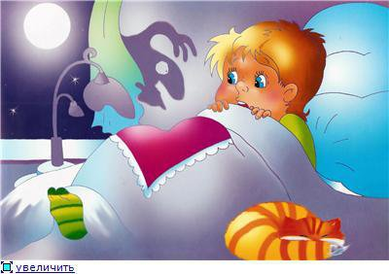

Slide 29
Истерический невроз (диссоциативное расстройство, конверсионное расстройство) представляет собой группу психогенных функциональных расстройств с разнообразными нарушениями в соматической, неврологической и психической сферах, возникающими по механизму самовнушения, для которых характерна внешняя привлекательность, эффектность, демонстративность.

Slide 31
Истерический невроз может проявляться: неврологическими расстройствами (парезы, параличи, нарушения походки и координации движений, нарушение кожной чувствительности, слепота, глухота, немота, потеря голоса и т.д.); соматическими нарушениями (боль, расстройство глотания, чувство нехватки воздуха, рвота, запор, понос, расстройство мочеиспускания, ложная беременность); психическими расстройствами (возбуждение, лабильность эмоций (неустойчивость настроения), рыдание, эпизоды галлюцинаций и нарушения сознания, амнезия).

Slide 32
Соматовегетативные нарушения могут относиться к любой из систем организма. Желудочно-кишечные расстройства: нарушения глотания, чувство комка в горле, тошнота, рвота, отсутствие аппетита (анорексия), запор, понос. Нарушения со стороны сердца и легких: одышка, боль в области сердца, сердцебиение, аритмия. Урогенитальная система: рези при мочеиспускании, чувство переполненности мочевого пузыря, сексуальные расстройства (вагинизм), мнимая беременность, кровотечения. Нередко появляется яркая, необычная боль в различных частях тела (чувство сдавления головы обручем, внезапная боль в спине, ломота в суставах).

Slide 33
Психические расстройства проявляются психогенной амнезией, истерическими иллюзиями, галлюцинациями, эмоциональной лабильностью, криком, причитаниями.
При всем разнообразии проявлений можно выделить общее свойство ‒ демонстративность. Проявление болезни усиливается, если обращают внимание и исчезают, когда нет зрителей.
Отчетливая связь с психотравмирующей ситуацией и демонстративный характер нередко вызывают ощущение условной «желательности», психологической «выгодности» симптомов. Внутриличностный конфликт при этом состоит в том, что пациент хочет постоянно находиться под опекой, но при этом не желает терять свободы.

Slide 35
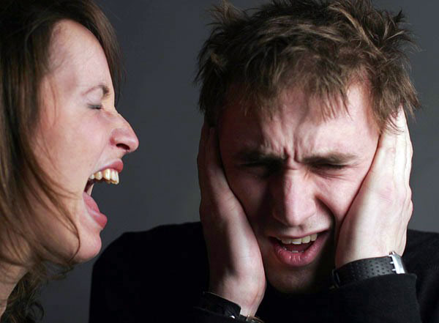

Slide 36
Основной метод лечения – правильно организованная психотерапия. Подход психотерапевта зависит не столько от формы расстройства, сколько от типа личности. Демонстративным личностям подойдут методы внушения (гипноз, внушение в состоянии бодрствования, плацебо терапия), лечение занятостью, физиотерапия.
Лекарственное лечение может быть направлено на преодоление острого кризиса или на коррекцию личностных особенностей. В случае острого кризиса (паника) чаще всего используют бензодиазепиновые транквилизаторы в виде однократной инъекции или краткого курса (несколько дней). Использовать транквилизаторы длительно не рекомендуется во избежание формирования зависимости. Для постоянного применения подходят безопасные антидепрессанты (агомелатин, пирлидон, пипофезин), они не только улучшают настроение, но и эффективны при навязчивостях и приступах паники.

Slide 37
Стойкий страх, навязчивые мысли, «мысленная жвачка» считаются показанием к регулярному приему безопасных нейролептиков (сульпирид, хлопротиксен, кветиапин) в небольших дозах. Лечение нейролептиками и антидепрессантами может быть длительным, при наличии черт психопатии его продолжают и после выздоровления для профилактики срывов.
Пациенты с неврозами не нуждаются в специальном лечении. Излишняя забота в этом случае вредна, она поддерживает детское стремление спрятаться от ситуации. Не следует терпеливо выслушивать причитания, важнее призвать к поиску выхода из проблем.

Slide 38
Основные принципы ухода: демонстрация медицинским персоналом спокойствия и уверенности в себе, отношение к пациенту, как ко взрослому человеку, который может и должен совместно с медицинскими работниками найти решение проблемы, поощрять поиск решения проблемы, не допускать пассивности пациента и потери надежды на выздоровления.

Slide 39
Расстройства личности (психопатии)
Психопатии – стойкое, развивающееся в детстве и стабильное на протяжении жизни расстройство личности, проявляющееся нарушениями поведения, отсутствием критики и социальной дезадаптацией (развод, смена мест работы, асоциальные поступки).
Основные проявления – это расстройства поведения, воли и влечений, асоциальные поступки.

Slide 40
Клинические варианты психопатий
Параноидная психопатия (параноидное расстройство личности) проявляется подозрительностью, недоверчивостью, упрямством, неуместной настойчивостью,
эмоциональной ригидностью (жесткостью, неподатливостью, негибкостью),
злопамятностью.

Slide 42
Шизоидная психопатия (шизоидное расстройство личности) проявляется в первую очередь чрезвычайной замкнутостью, погруженностью в себя, независимостью взглядов, парадоксальностью суждений, отсутствием прочных связей с семьёй и коллегами, склонностью фантазировать.

Slide 44
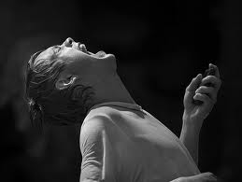
Неустойчивая психопатия (диссоциативное расстройство личности, асоциальная психопатия, антисоциальная личность: врождённое отсутствие совести) проявляется слабостью воли. Такие пациенты лишены усидчивости и терпения. Любое их желание должно быть удовлетворено, если им отказывают, добиваются желаемого обманом. Они не способны к планомерной деятельности для достижения цели, их привлекают легкие и доступные способы. Злоупотребляют алкоголем и наркотиками.

Slide 45
К АСОЦИАЛЬНЫМ ПСИХОПАТАМ (врождённое отсутствие совести) ОТНОСЯТСЯ:
РАБОТНИКИ СЕКСУАЛЬНОГО ТРУДА

Slide 46
ПЕДОФИЛЫ

Slide 47
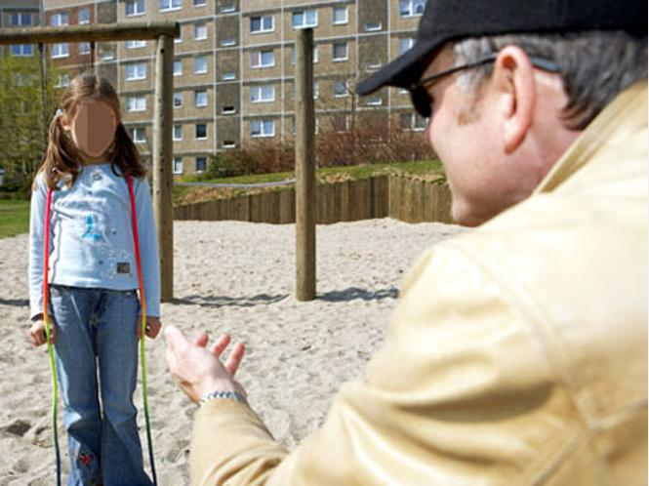

Slide 48
ИНЦЕСТОФИЛЫ (от лат. incestus ‒ преступный, греховный), кровосмешение ‒ половая связь между близкими кровными родственниками (родителями и детьми, братьями и сёстрами и т.д.).
Большинство случаев инцеста (до 15%) происходит между сиблингами.
Сиблинги или сибсы ‒ родные братья и сестры.

Slide 50
МАТЬ, ОСТАВИВШАЯ РЕБЕНКА В РОДИЛЬНОМ ДОМЕ

Slide 51
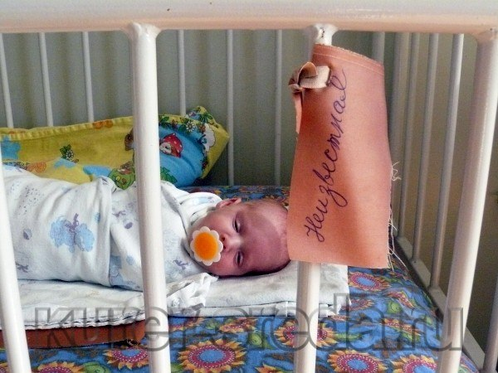

Slide 53
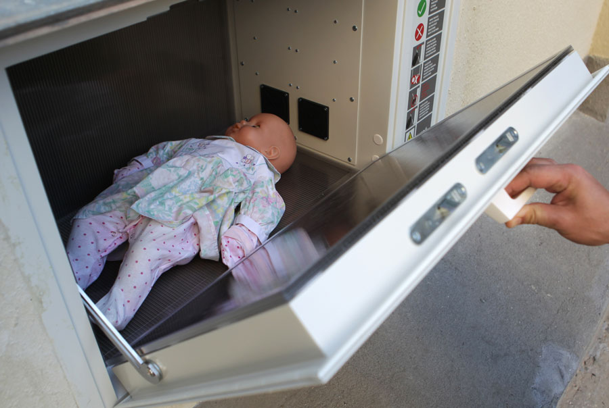

Slide 54
ХРОНИЧЕСКИЕ РЕЦИДИВИСТЫ

Slide 55
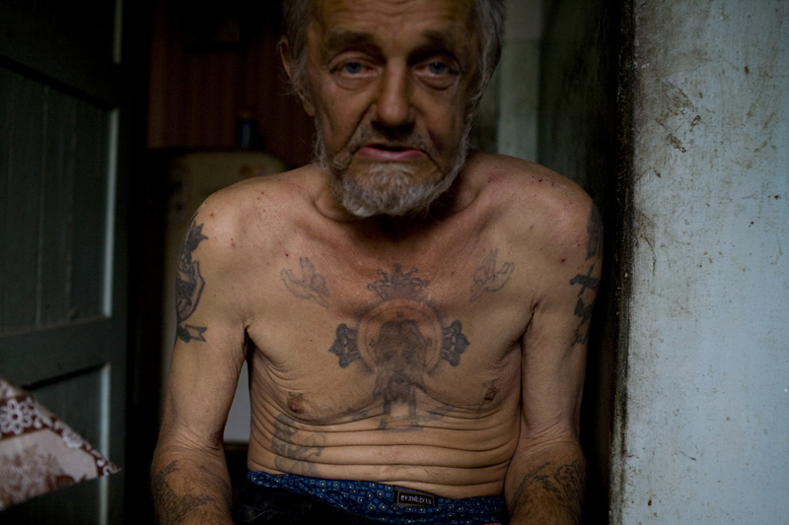

Slide 56
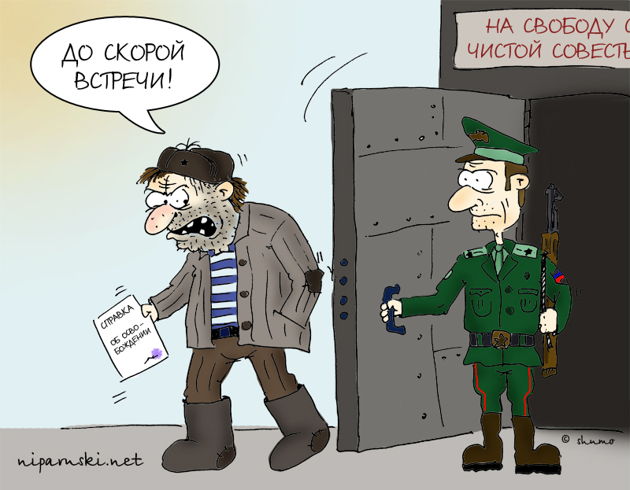

Slide 57
АЛКОГОЛИКИ В 4-М ПОКОЛЕНИИ

Slide 59
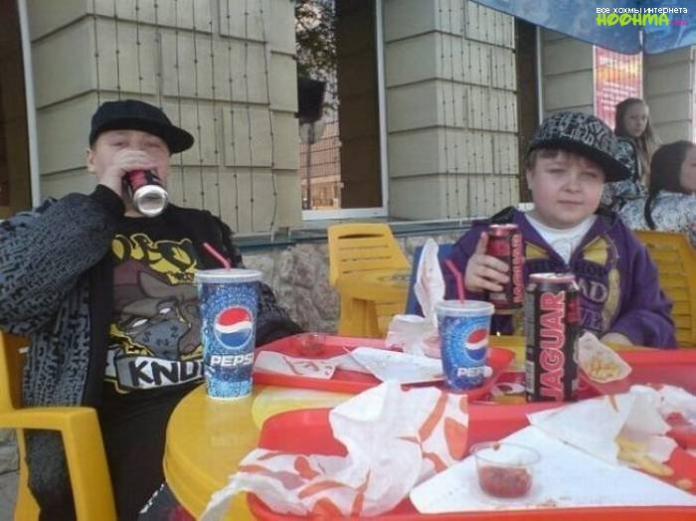

Slide 60
Асоциальные психопаты к родным относятся потребительски, клянчат деньги, если им отказывают, берут без разрешения, уходят из дома без предупреждения на несколько дней. Неустойчивые психопаты безответственны, никогда не испытывают стыда и вины. Изобличённые в проступках, они всячески пытаются избежать наказания: примитивно лгут, отказываются от содеянного, молят о пощаде, выдают сообщников, заявляют, что больше не будут так поступать. Получив поощрение, нарушают обещание.
К психиатрам поступают для лечения наркомании и алкоголизма, либо судебной экспертизы по поводу преступления.

Slide 61
В медицинской практике такие пациенты отличаются необязательностью и ненадежностью, они часто обманывают, не соблюдают режим, приносят в отделение спиртное, злоупотребляют успокаивающими средствами, пытаются уйти, если их ограничивают в желаниях. Их поведение резко контрастирует с внешним спокойствием, демонстративным послушанием и согласием с требованиями.

Slide 62
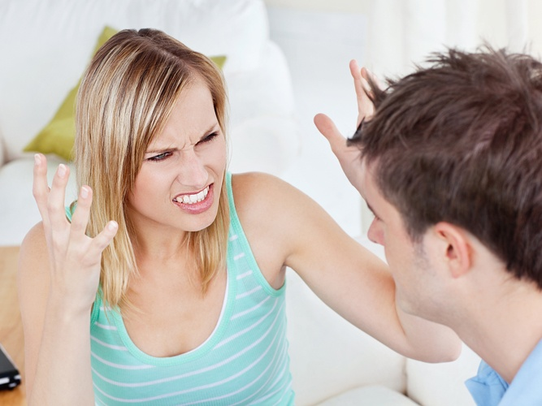
Эксплозивная психопатия (возбудимая психопатия, эпилептоидная психопатия, импульсивный тип, эмоционально неустойчивое расстройство личности) проявляется крайней вспыльчивостью и нетерпимостью. При малейшем противоречии они воинственны, агрессивны (дисфоричны), обрушивают на обидчика потоки брани, бросаются с кулаками, не рассчитав силы, наносят серьезные травмы.

Slide 65
Истерическая психопатия выражается в демонстративном, рассчитанном на эффект, поведении. Желание постоянно быть в центре внимания определяет яркость проявления эмоций, цветистость выражений, гиперболизированность (избыток, чрезмерность) жестов. Самозабвенная ложь (псевдология), самооговоры, демонстративные суициды ‒ это способы привлечения внимания. Эгоцентризм является главной чертой истерических психопатов. Нередки соматические и неврологические расстройства, развивающиеся по механизму самовнушения и конверсии, то есть замещения внутренней тревоги в яркие демонстративные формы поведения.

Slide 66
Помощь пациентам
Стойкость симптоматики не позволяет рассчитывать на успех при лечении расстройств личности. На практике обычно назначают лечение по поводу болезней, являющихся декомпенсацией психопатии: алкоголизма, наркомании, неврозов, реактивных психозов.
Важное место в коррекции патологических черт личности занимает психотерапия.

Slide 67
Транквилизаторы, барбитураты, психостимуляторы, лицам с расстройствами личности назначать не рекомендуется из-за опасности развития зависимости!

Slide 68
Проблемы ухода и надзора
- демонстративные суицидальные попытки;
- злоупотребление алкоголем, чаем и лекарственными средствами;
- побеги;
- ссоры, драки и насилие над беспомощными пациентами;
- ипохондричность (страх заболеть одним или несколькими соматическими болезнями);
- манипулирование;
- госпитализм в психиатрии (ухудшение психического состояния в связи с длительным пребыванием в стационаре: явление социальной дезадаптации).

Slide 69
Проблемы ухода и надзора
Серьёзной проблемой могут быть демонстративные суицидальные попытки.
В большинстве случаев пациенты не имеют цели уйти из жизни, поэтому используют наименее опасный способ (порезы на предплечье, прием небольших доз безопасных лекарств), часто они лишь угрожают самоубийством. Но медицинские работники не должны быть равнодушны, поскольку пациенты не могут просчитать последствий своих поступков.

Slide 72
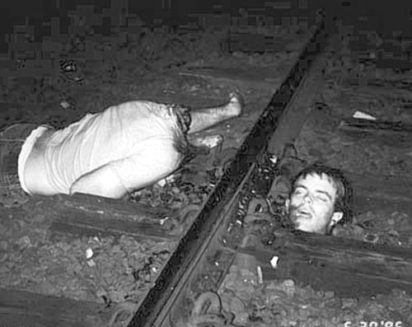

Slide 74
Пациенты не только злоупотребляют алкоголем и лекарственными средствами, но и приобщают к этому других пациентов. Если их не выпускают на прогулку, они поручают покупку спиртного пациентам, которых отпускают, они отнимают продукты, деньги и сигареты обманом, затевая азартные игры. Любые азартные игры запрещаются!
Нередко наблюдаются и другие виды насилия (сексуальное) и агрессии со стороны пациентов с психопатией.
Им нельзя поручать наблюдение за беспомощными пациентами, особенно следить за пациентами с задержкой психического развития, страдающих инфантилизмом, боязливостью, психической ранимостью, т.к. последние часто становятся предметом насмешек, сексуального насилия, оскорбления.

Slide 75
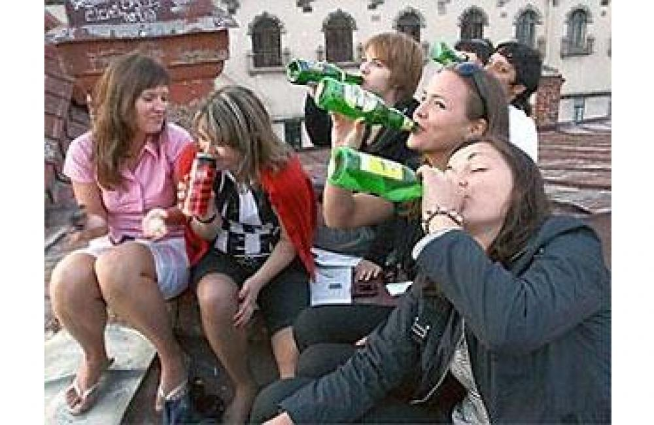

Slide 76
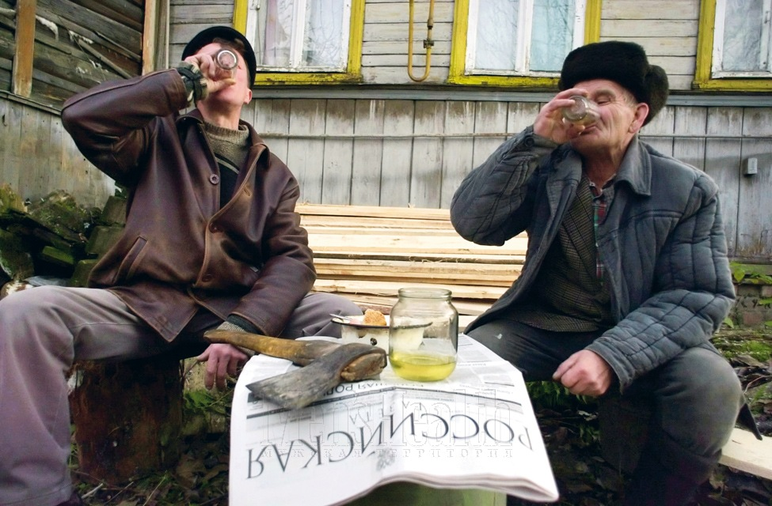

Slide 77
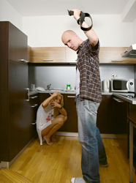

Slide 78
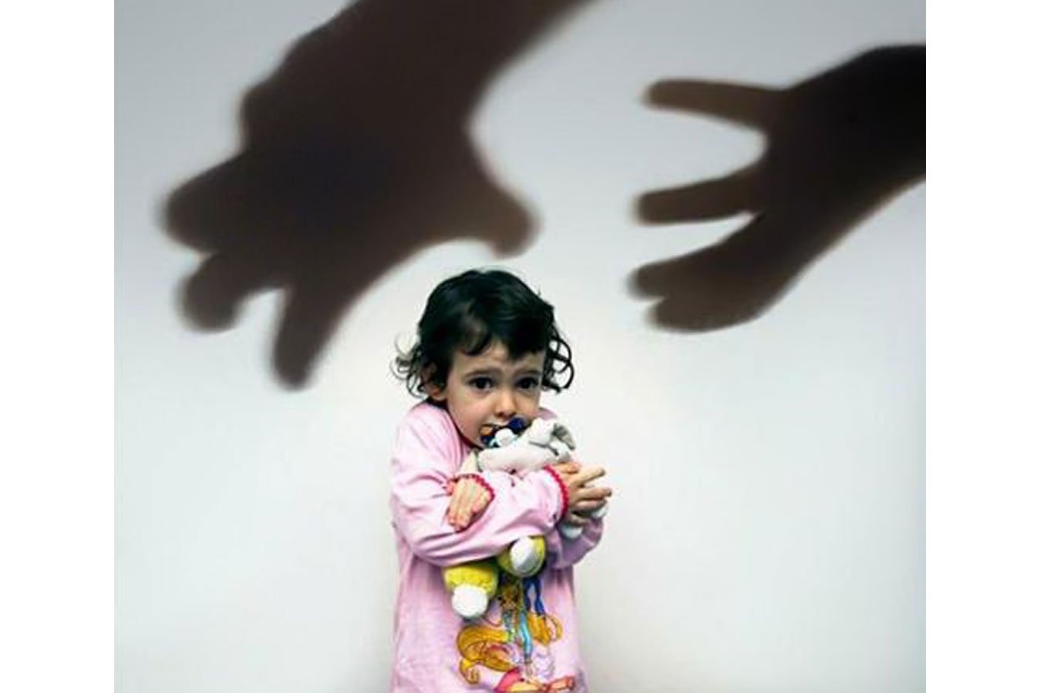

Slide 79
Закон не позволяет удерживать пациентов с психопатиями в стационаре против их воли. Часто стационар - единственное место, где пациент испытывает равновесие и временно адаптирован. В стационар обращаются люди после тюремного заключения, либо возвращаются после побега. Многие пациенты пытаются манипулировать медицинскими работниками, вызывая чувство жалости.

Slide 83
литература
Основная:
1. Бортникова С.М. Зубахина Т.В. Сестринское дело в невропатологии и психиатрии с курсом наркологии: Учебник. – 9-е издание, стереотипное. – Ростов-на – Дону: Феникс, 2012.- (Медицина).
2. Иванец Н.Н., Тюльпин Ю.Г., Кинкулькина М.А. Наркология: учебное пособие – М.: ГЭОТАР- Медиа, 2011.
3. Тюльпин Ю.Г. Психические болезни с курсом наркологии: Учебник.- М.: ГЭОТАР- Медиа, 2012.
4. Чернов В.Н. Сестринское дело в психиатрии с курсом наркологии: Учебник. – 2-е изд., дополненное и переработанное М.: ФГОУ «ВУНМЦ Росздрава», 2008.
Дополнительная:
1. Справочник для медицинской сестры психиатрической службы: методические рекомендации: Общерос. обществ.орг. мед. сестер «Ассоц. мед. сестер России»; [сост.; Саркисова В.А. и др.]. Санкт – Петербург: ООО «Береста»; 2010.

